Slide 1

BÀI 3: HỌC TẬP TỰ GIÁC,
TÍCH CỰC
(TIẾT 2)

Slide 2


Mở đầu
Khám phá
Luyện tập
Vận dụng
KHÁM PHÁ

Slide 3
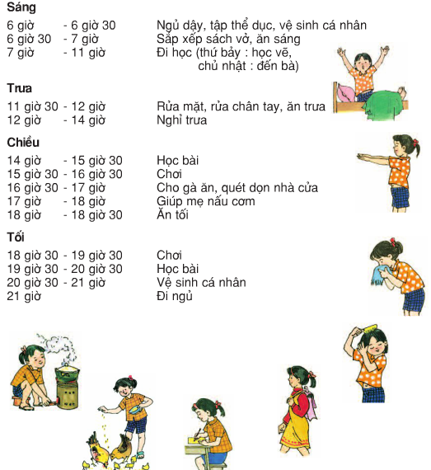



Mở đầu
Khám phá
Luyện tập
Vận dụng
Để rèn luyện tính tự giác, tích cực trong học tập học sinh cần phải:
Xác định mục đích học tập
Lập thời gian biểu khoa học, hợp lý
Quyết tâm thực hiện các mục tiêu, kế hoạch đã đề ra

Slide 4

THẢO LUẬN NHÓM
Mở đầu
Khám phá
Luyện tập
Vận dụng
Em hãy đọc các trường hợp sau và trả lời câu hỏi.
NHÓM 1
TRƯỜNG HỢP 1: N là học sinh lớp 7C. Do kinh tế gia đình khó khăn nên bố mẹ N phải làm nhiều công việc khác nhau và không thể dành nhiều thời gian cho N. Dù vậy, N luôn chủ động trong học tập, đặt mục tiêu cụ thể và quyết tâm thực hiện bằng sự cố gắng, nỗ lực cao. Kết quả là N luôn học tốt và được thầy, cô giáo khen ngợi.
Câu hỏi:
- Em có suy nghĩ gì về việc làm của bạn N?

Slide 5

Mở đầu
Khám phá
Luyện tập
Vận dụng
Em hãy đọc các trường hợp sau và trả lời câu hỏi.
NHÓM 2
TRƯỜNG HỢP 2: H thường tự giác trong học tập, nhất là khi làm việc nhóm. H cho rằng nhóm có nhiều người nên mỗi thành viên phải tự giác, chủ động thực hiện nhiệm vụ. Không những thế, H còn xây dựng kế hoạch cải thiện khả năng thuyết trình của mình một cách chủ động và đầy quyết tâm.
Câu hỏi:
- Em có suy nghĩ gì về việc làm của bạn H?

Slide 6

Mở đầu
Khám phá
Luyện tập
Vận dụng
Em hãy đọc các trường hợp sau và trả lời câu hỏi.
NHÓM 3
TRƯỜNG HỢP 3: Từ khi được bố mẹ mua cho điện thoại thông minh, T có biểu hiện sa sút trong học tập. Mỗi buổi tối, thay vì ngồi vào bàn học bài, T sử dụng điện thoại và nói dối bố mẹ là tìm tài liệu hoặc trao đổi việc học với bạn. Đến cuối học kì, kết quả học tập của T giảm sút nên bố mẹ quyết định không cho T sử dụng điện thoại nữa.
Câu hỏi:
- Em có suy nghĩ gì về việc làm của bạn T?

Slide 7

Mở đầu
Khám phá
Luyện tập
Vận dụng
Em hãy đọc các trường hợp sau và trả lời câu hỏi.
Qua 3 trường hợp trên, theo em vì sao học sinh cần phải tự giác, tích cực trong học tập?
Theo em, nên góp ý nhắc nhở những bạn chưa tự giác, tích cực học tập như thế nào?

Slide 8
Học sinh cần phải tự giác, tích cực trong học tập vì:
Việc tự giác, tích cực trong học tập giúp ta có thêm kiến thức, chủ động, sáng tạo hơn và không ngừng tiến bộ trên con đường học thức.
Mở rộng hiểu biết, gắt hái được nhiều thành công và được mọi người thừa nhận, tôn trọng.
Mở đầu
Khám phá
Luyện tập
Vận dụng

Slide 9
Nên góp ý, nhắc nhở những bạn chưa tự giác, tích cực học tập bằng cách:
Luôn năng động, sáng tạo, tích cực trong công việc của tập thể để các bạn khác có thể học tập và làm theo.
Nhắc nhở các bạn phải luôn có ý thức rõ ràng và đúng đắn về vai trò của việc học để cùng nhau tiến bộ.
Cùng nhau xây dựng cho nhau một kế hoạch học tập phù hợp.
Mở đầu
Khám phá
Luyện tập
Vận dụng

Slide 10

Mở đầu
Khám phá
Luyện tập
Vận dụng
3/ Ý nghĩa
- Học tập tự giác, tích cực giúp chúng ta có thêm kiến thức, mở rộng hiểu biết, gặt hái nhiều thành công và được mọi người thừa nhận, tôn trọng.
- Học sinh phải rèn luyện tính tự giác, tích cực trong học tập; đồng thời cần nhắc nhở và giúp đỡ những bạn chưa tự giác, tích cực trong học tập để cùng nhau tiến bộ.

Slide 11





Tạm biệt và hẹn gặp lại các em
ở bài học tiếp theo.
Notes:
Janice作品

Slide 12

Mở đầu
Khám phá
Luyện tập
Vận dụng
CỦNG CỐ
I/THÔNG TIN
II/ NỘI DUNG BÀI HỌC
1/ Thế nào là học tập tích cực và tự giác?
Học tập tự giác, tích cực là chủ động thực hiện đầy đủ và hiệu quả nhiệm vụ học tập đã đề ra.

Slide 13
Mở đầu
Khám phá
Luyện tập
Vận dụng
2/ Biểu hiện của học tập tự giác, tích cực
- Biểu hiện không tự giác, tích cực học tập:
+ Mải chơi, không tập trung học tập
+ Luôn bị người khắc nhắc nhở, phê bình.
+ Học tập đối phó...

Slide 14
Mở đầu
Khám phá
Luyện tập
Vận dụng
3/ Ý nghĩa
- Học tập tự giác, tích cực giúp chúng ta có thêm kiến thức, mở rộng hiểu biết, gặt hái nhiều thành công và được mọi người thừa nhận, tôn trọng.
- Học sinh phải rèn luyện tính tự giác, tích cực trong học tập; đồng thời cần nhắc nhở và giúp đỡ những bạn chưa tự giác, tích cực trong học tập để cùng nhau tiến bộ.

Slide 15

CẢM ƠN QUÝ THẦY CÔ VÀ CÁC BẠN ĐÃ
THAM GIA BUỔI HỌC

